Slide 1
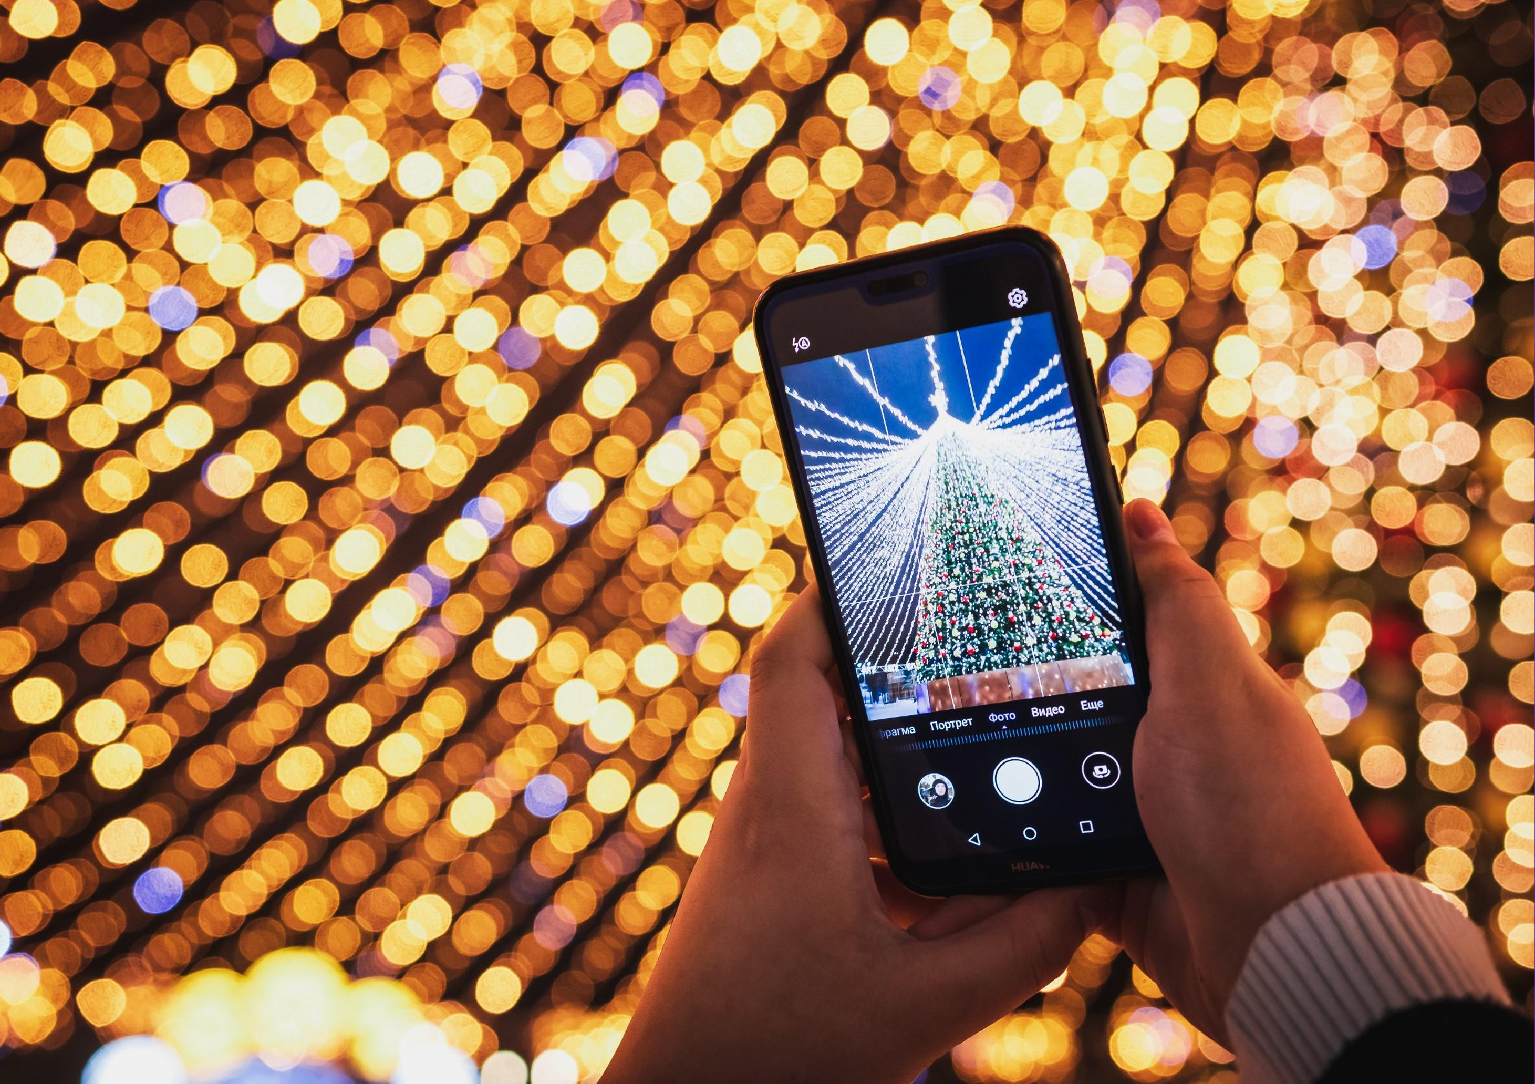
Подготовка города к новогодним и рождественским праздникам 2025 - 2026

Slide 2


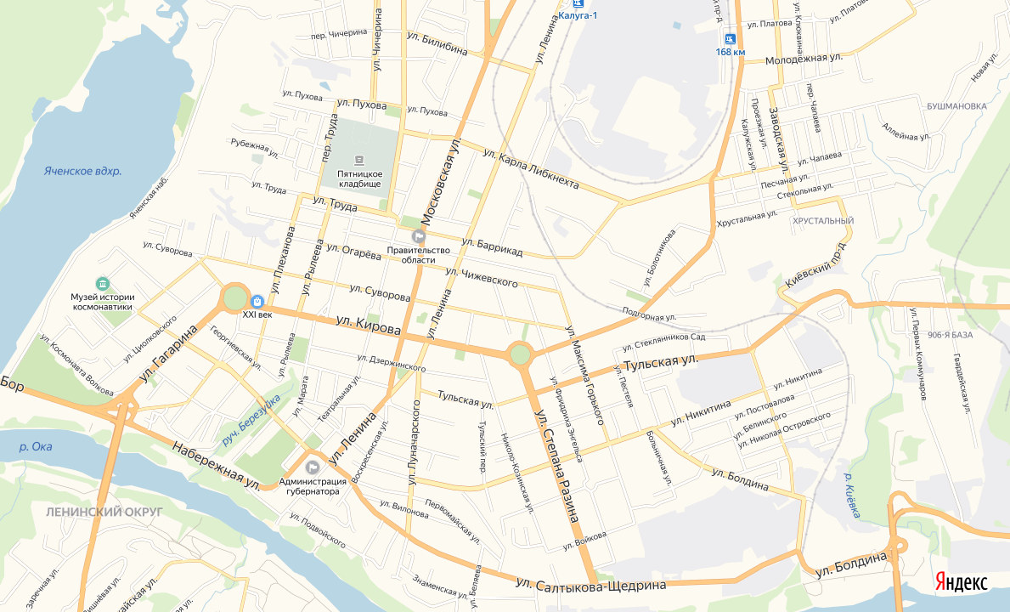


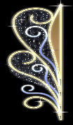






искусственные ели
объемные конструкции
световые консоли
Notes:
2

Slide 3
Установка 33 искусственных елей
Наименование | Кол-во, шт. | Адрес установки
Ель 22 м | 3 | - Площадь Театральная | - Центральный парк культуры и отдыха
 |  | - площадь Старый Торг
Ель 10 м | 2 | - сквер по ул.Л.Толстого, д.39-41 | - сквер Аненки
Ель 8 м | 23 | - сквер у клуба Машзавода | - д.Лихун
 |  | - сквер Тайфун | - дер.Колюпаново
 |  | - сквер по ул.Ленина, д.93 | - д.Шопино, ул.Центральная, д.2
 |  | - сквер Матери | - мкр.Резвань, ул.Школьная, д.5
 |  | - площадь Московская | - мкр.Росва, ул.Московская, д.6а
 |  | - сквер Маяковского | - мкр.Куровской, ул.Шахтерская, д.11
 |  | - сквер Кубяка | - мкр.Калуга-2 (у ДК)
 |  | - сквер по ул.Дорожная, д.17а | - парк Малиновка
 |  | - сквер по б-ру Энтузиастов, д.1, 2 | - сквер Шахтеров
 |  | - пер.Григоров (Дом Мастеров) | - сквер Солнечный
 |  | - сквер по ул.Гурьянова, д.27 | - Губернский парк
 |  | - сквер Байконур
Ель 6 м | 2 | - ул.Турынинская, д.10 (у ДК) | - ул.Театральная, д.29
Ель 5 м | 1 | - мкр.Мстихино, ул.Мстихинская,д.2

Slide 5
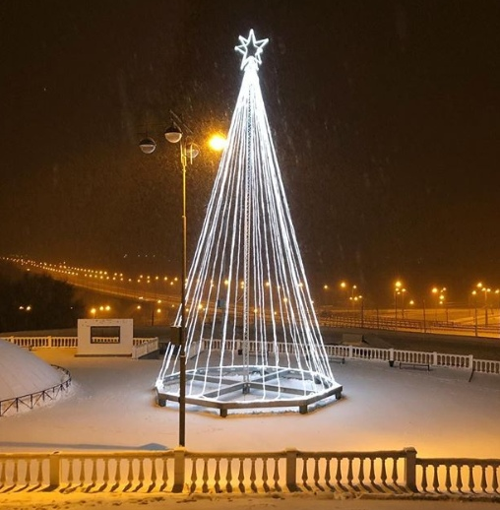

«600 лет основания Калуги»

Slide 6
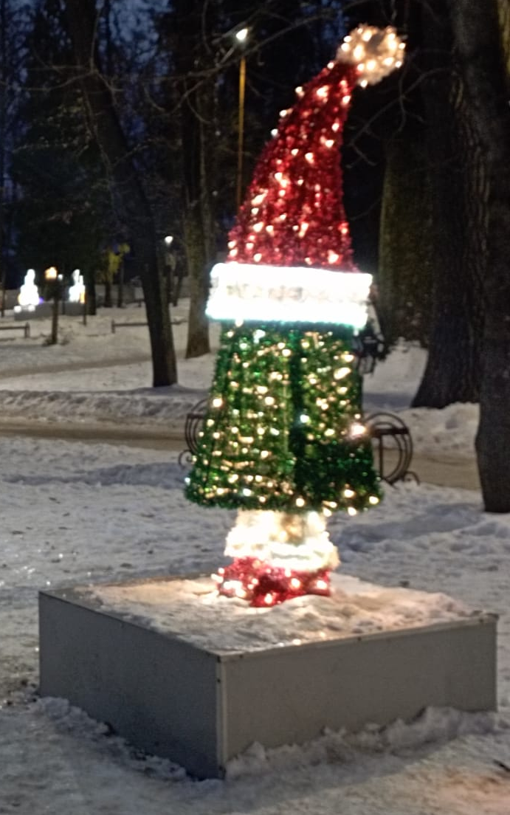
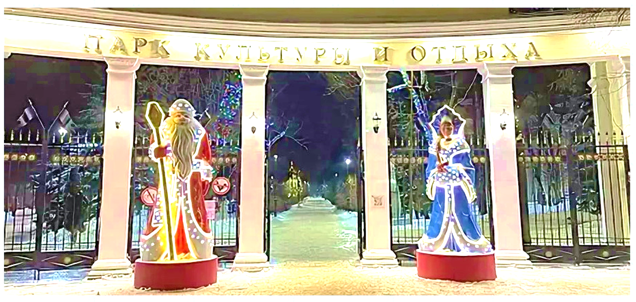
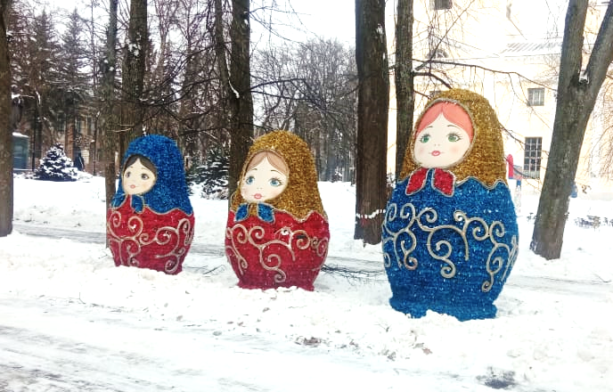
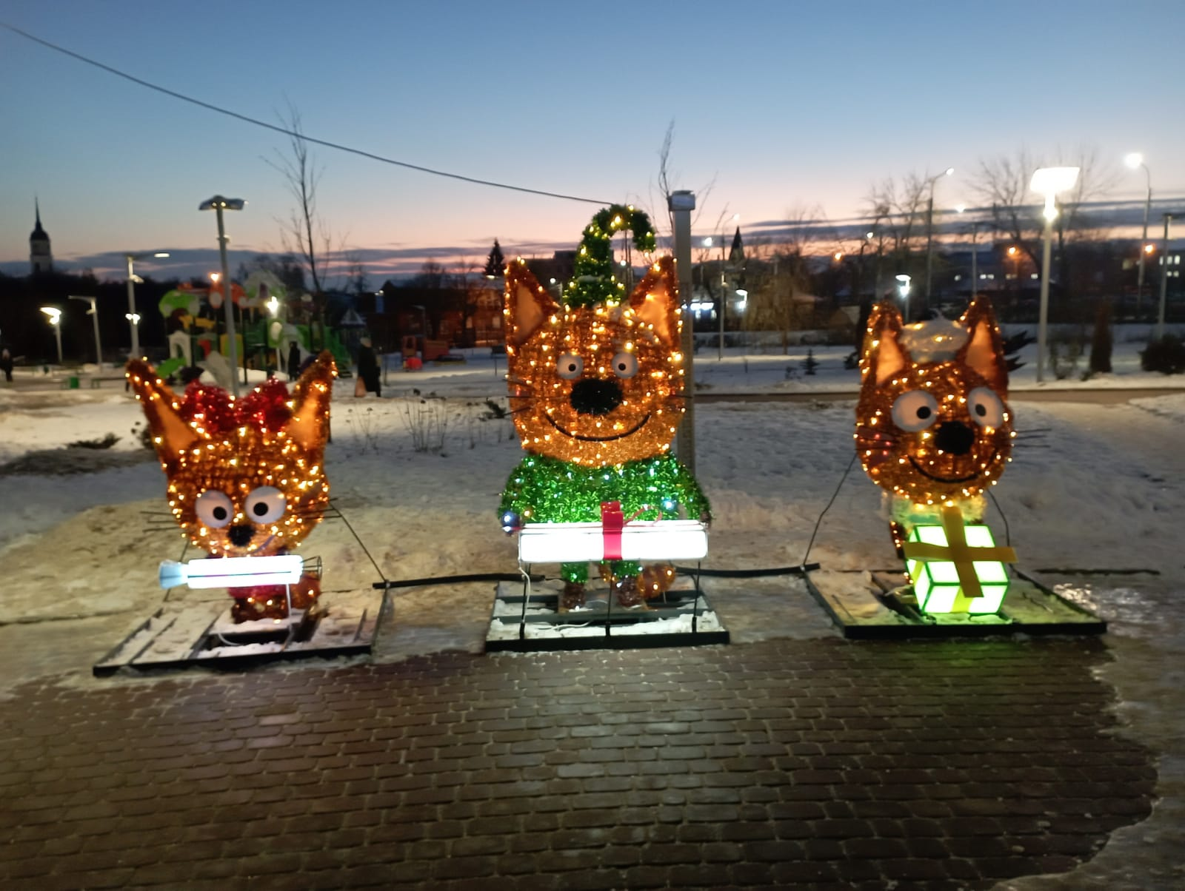

Slide 7
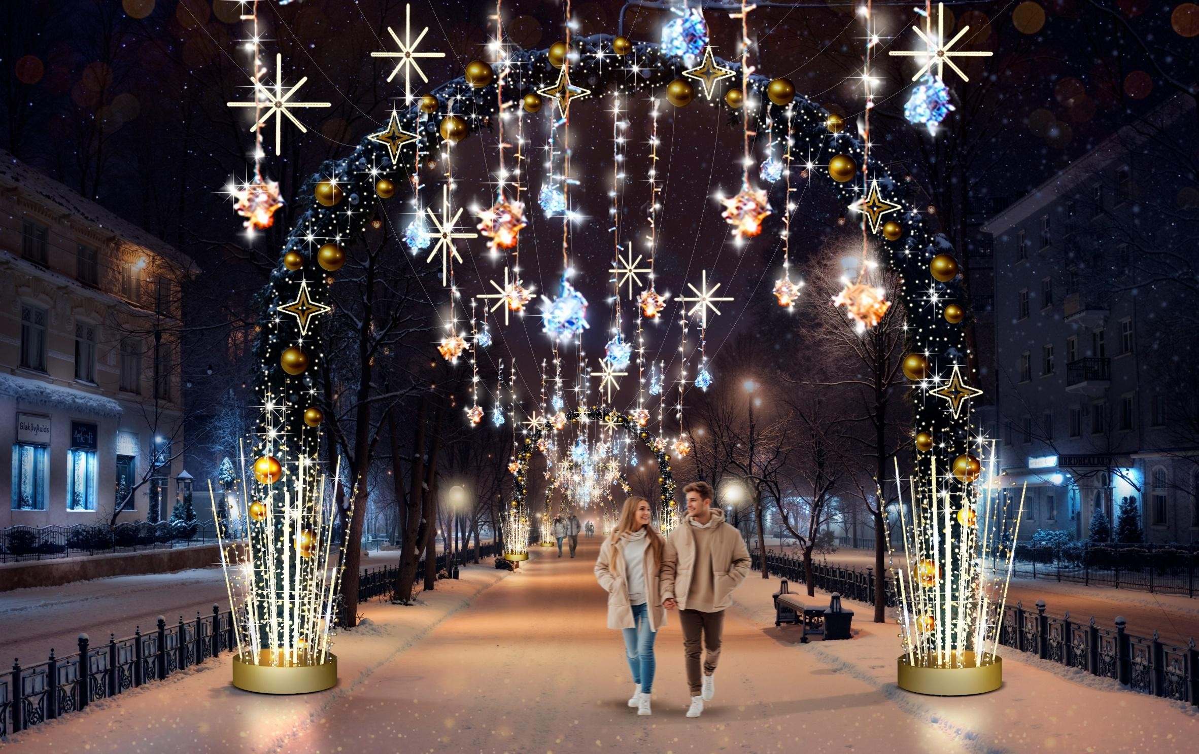
Бульвар им. Кирова

Slide 8
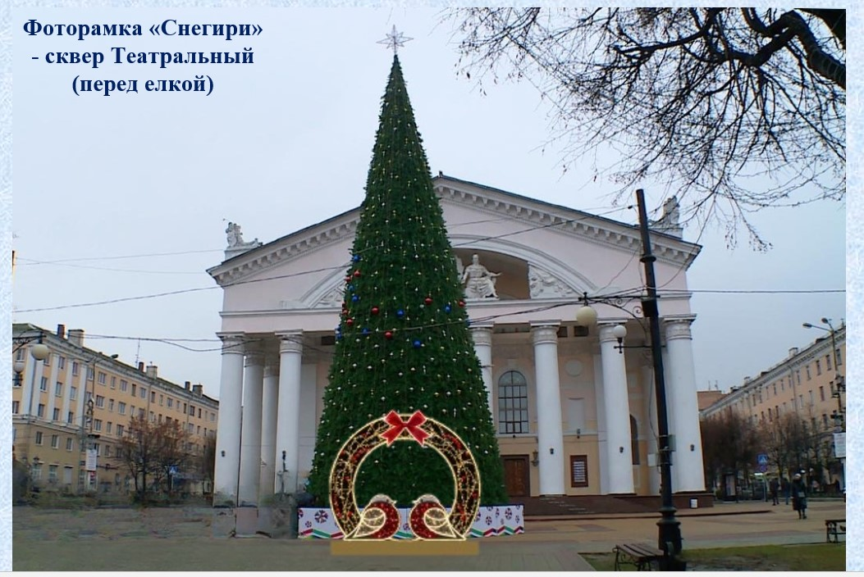
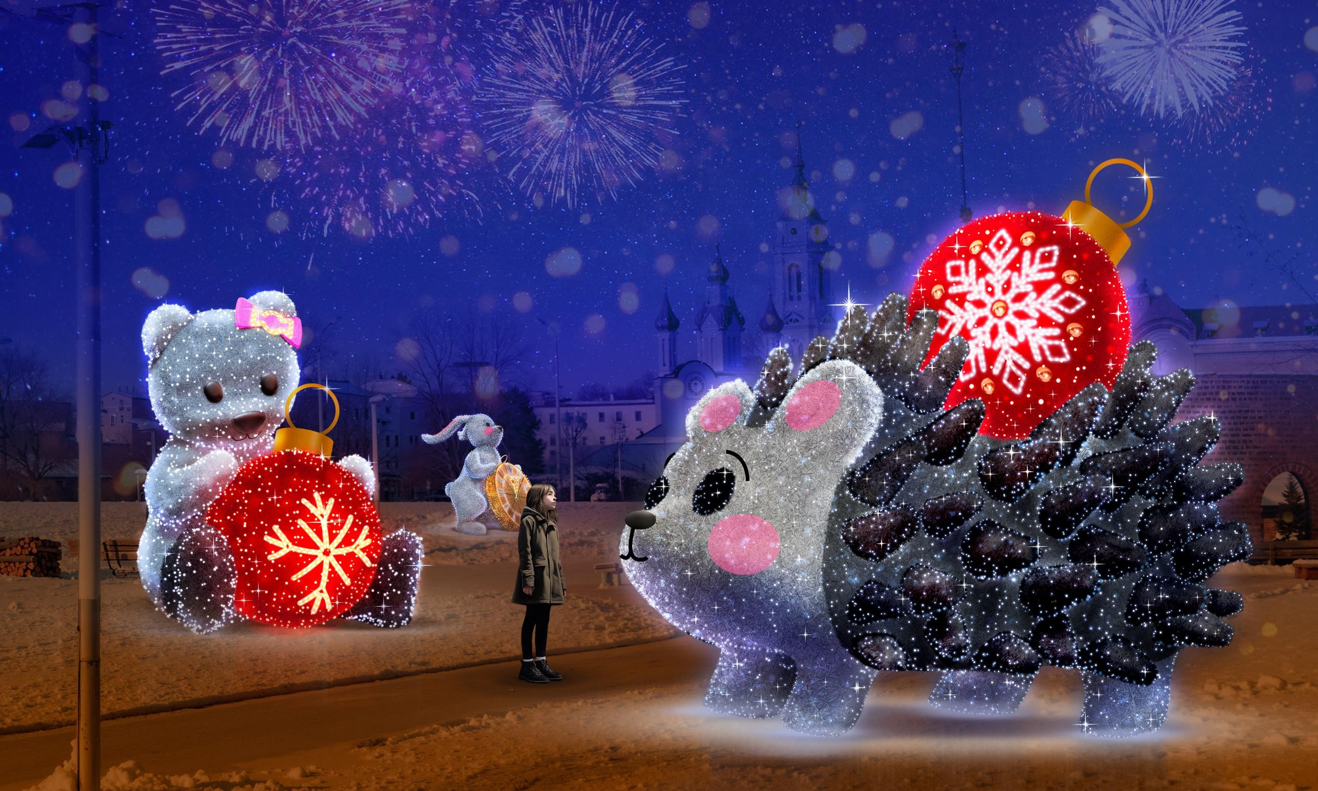
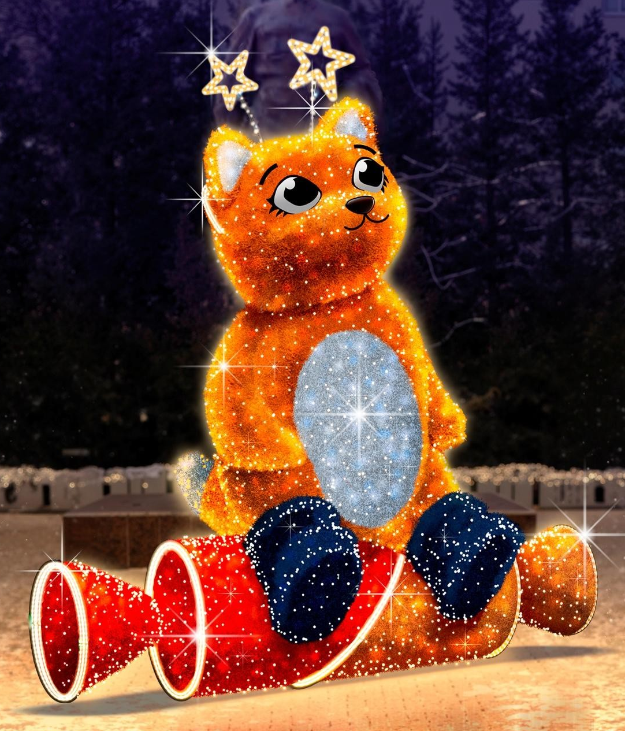
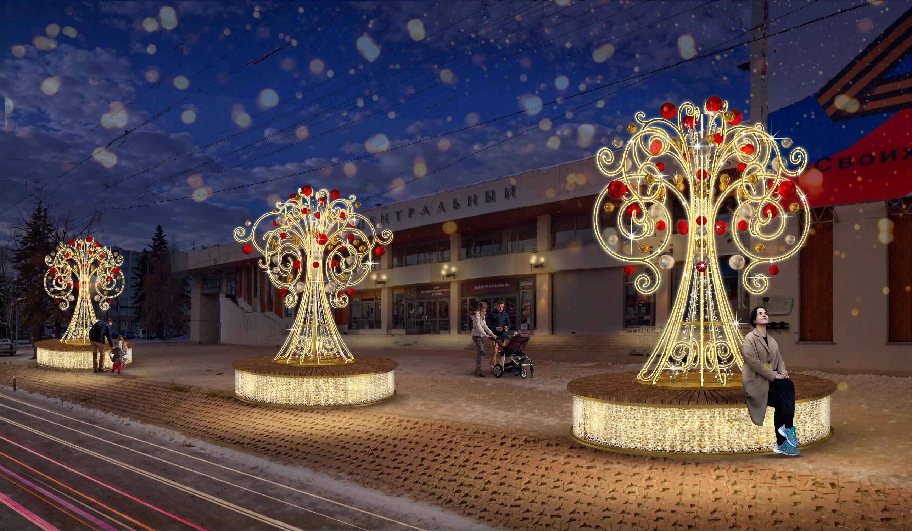
Площадь Театральная
Центральный парк
Кинотеатр «Центральный»

Slide 9
Центральный парк культуры и отдыха

Slide 10
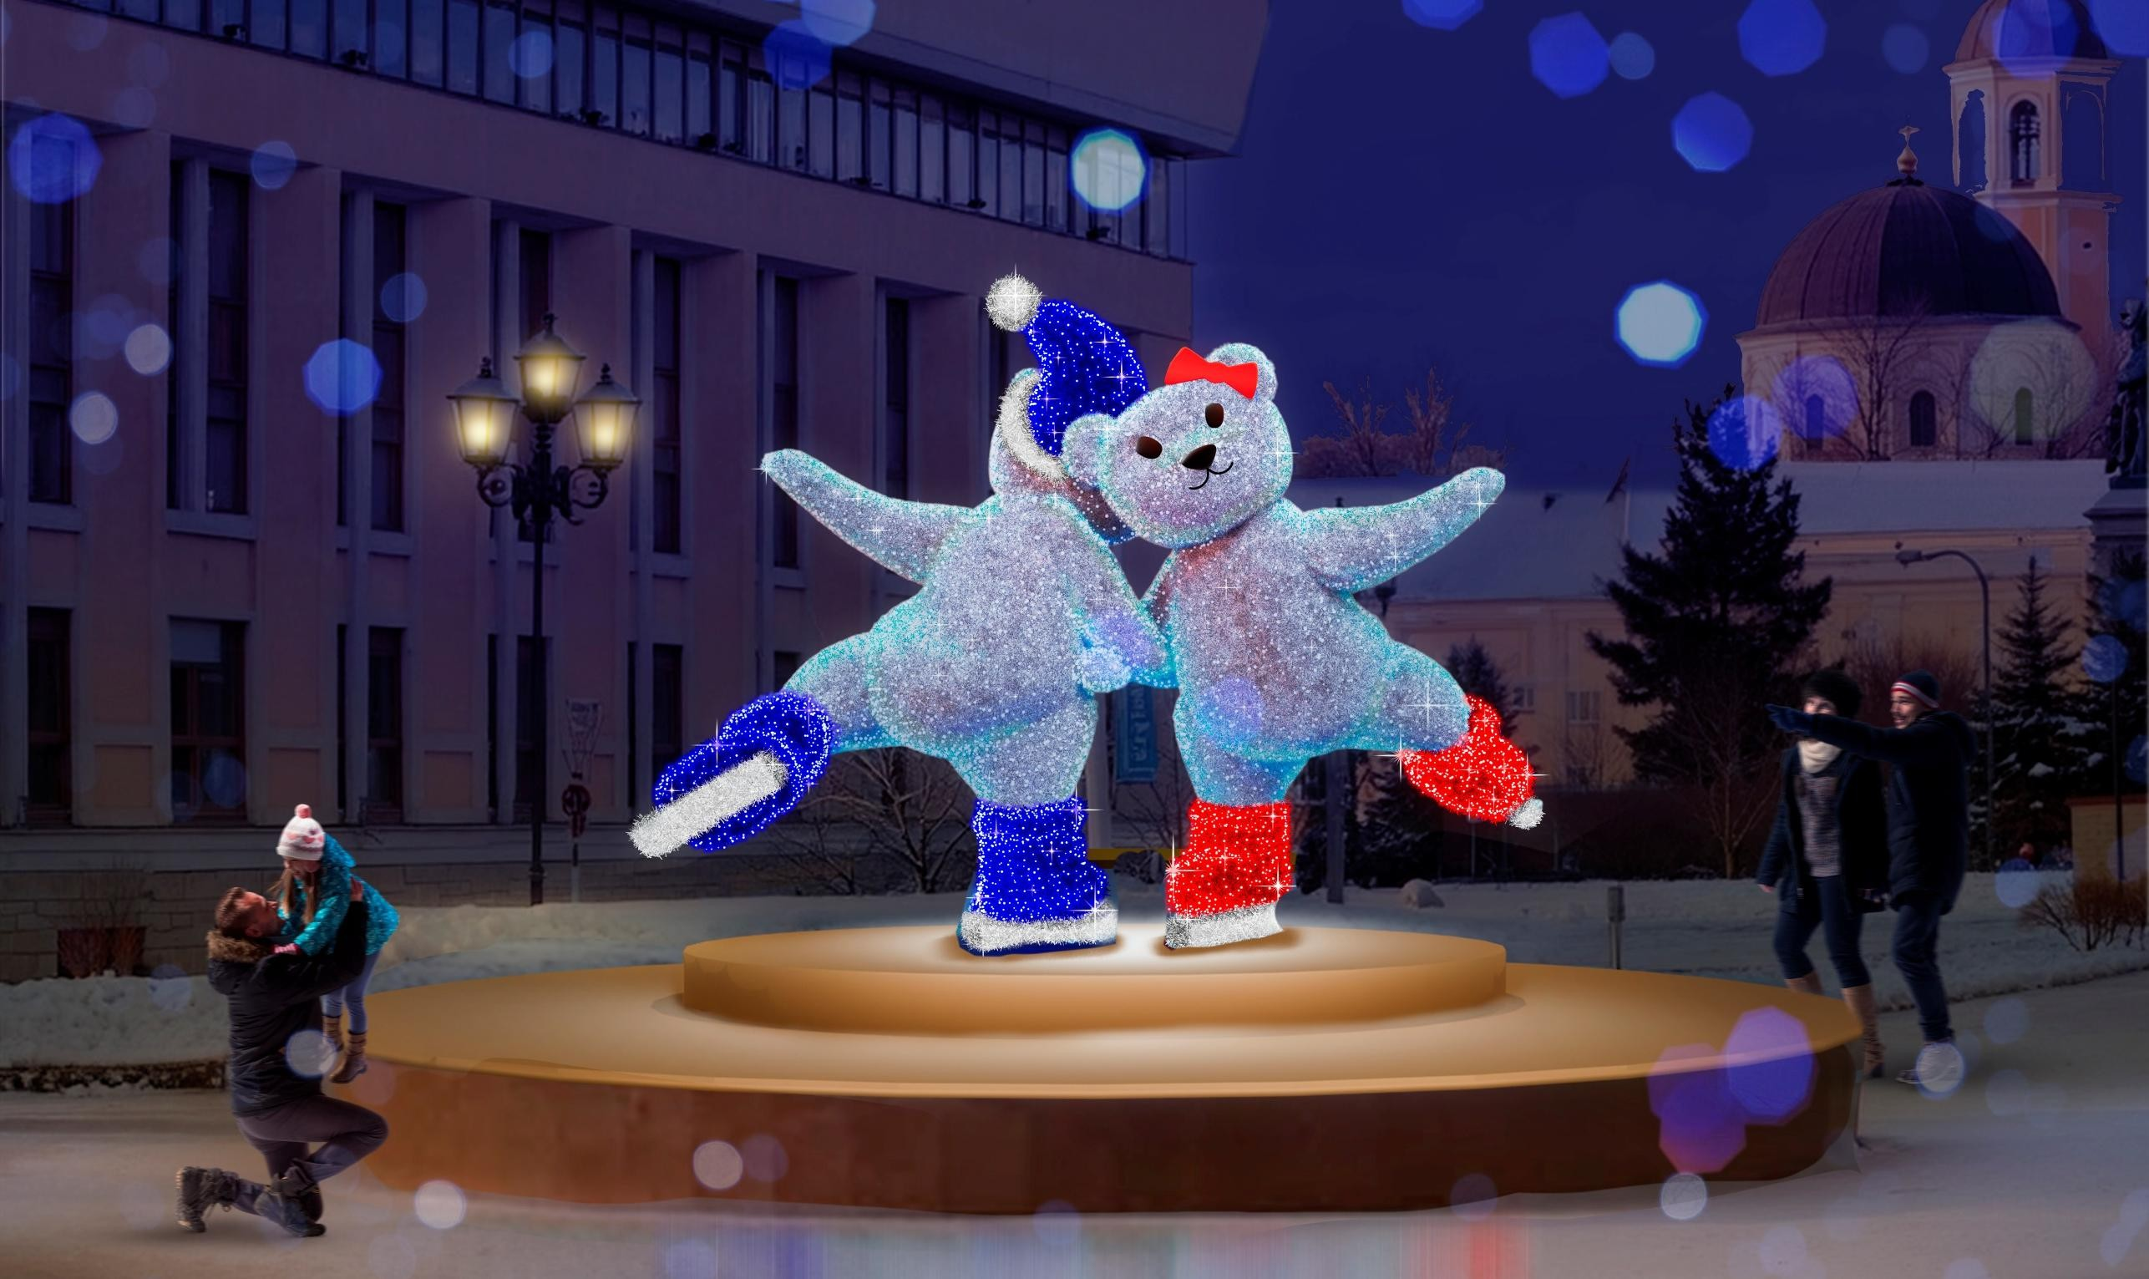
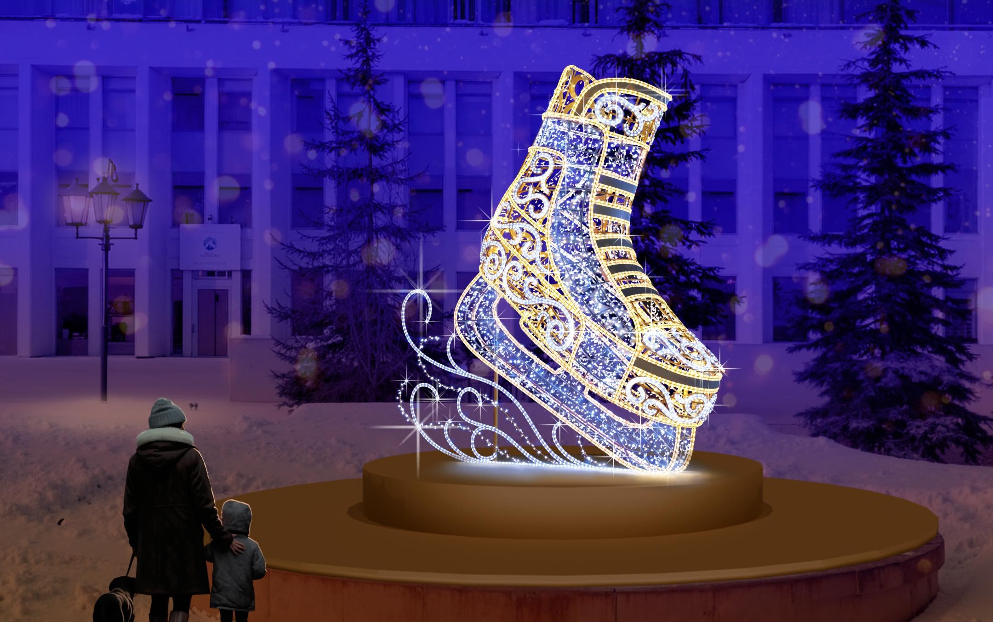
Оформление зимних укрытий фонтанов
Площадь Старый Торг

